Slide 1
Náhlé úmrtí v soudním lékařství
MUDr. Martin Zeman¹

Slide 2
World Health Organisation:
Úmrtí z chorobných příčin během 24 hodin od výskytu příznaků

Slide 3
Patologie srdce a aorty

Slide 4
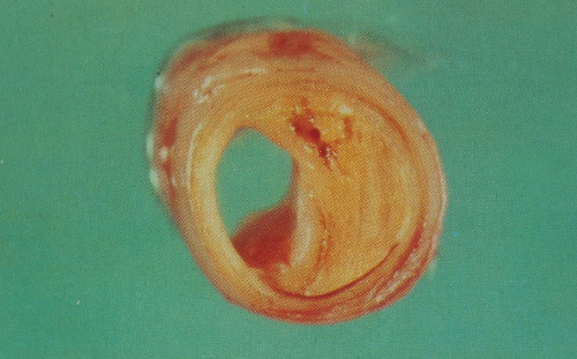
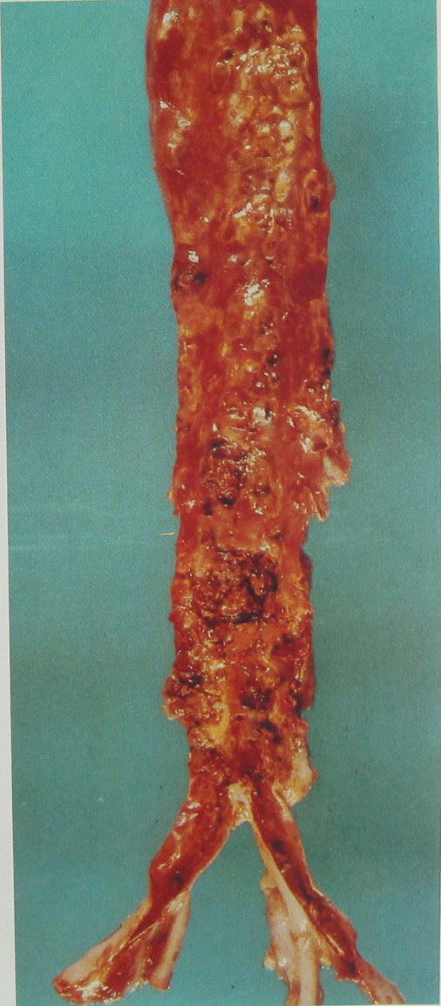
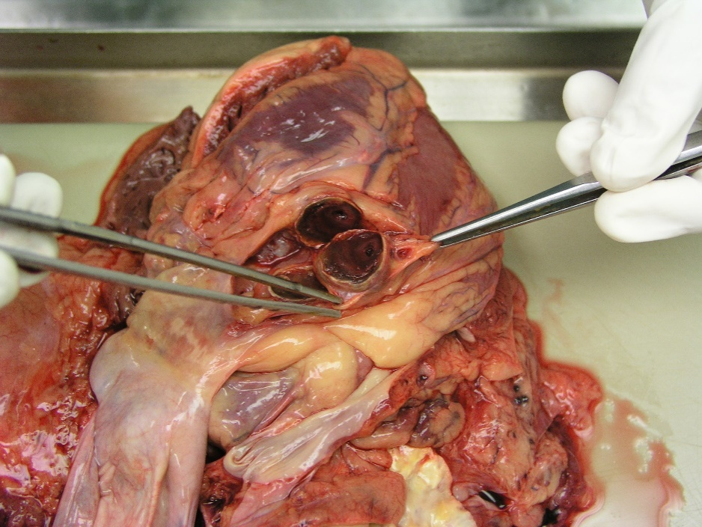
Arteriosklerotické změny břišní aorty
Arterioskleróza koronární arterie
Trombóza koronární arterie

Slide 5
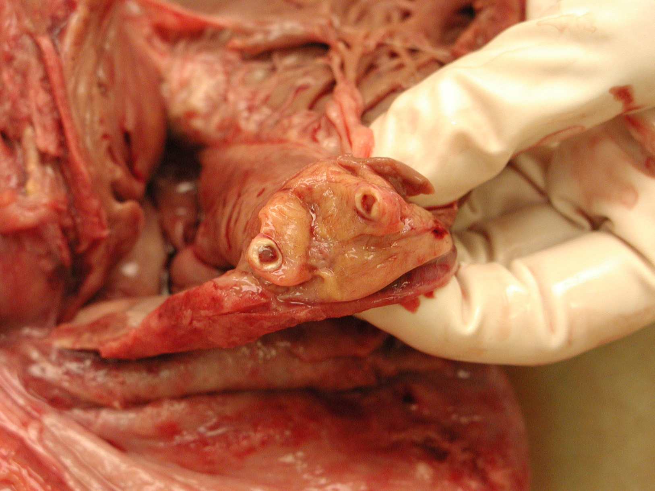
Kompletní uzávěr koronární arterie

Slide 6
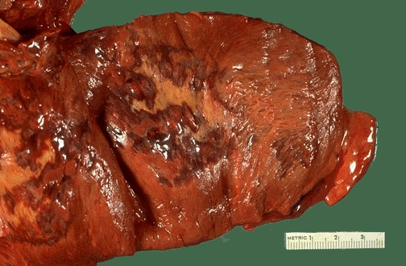
Akutní infarkt myokardu

Slide 7
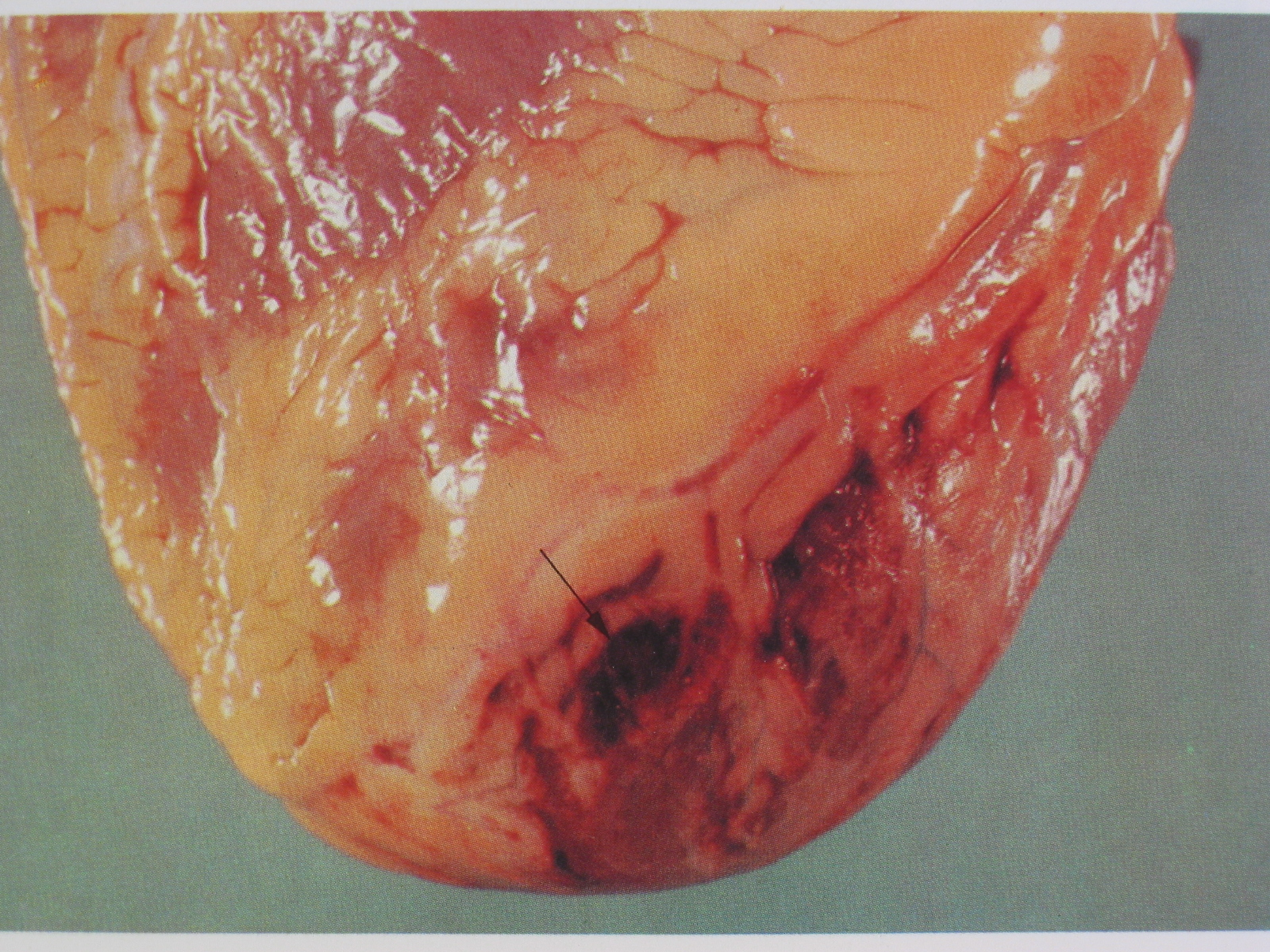
Ruptura stěny levé komory – komplikace AIM

Slide 8
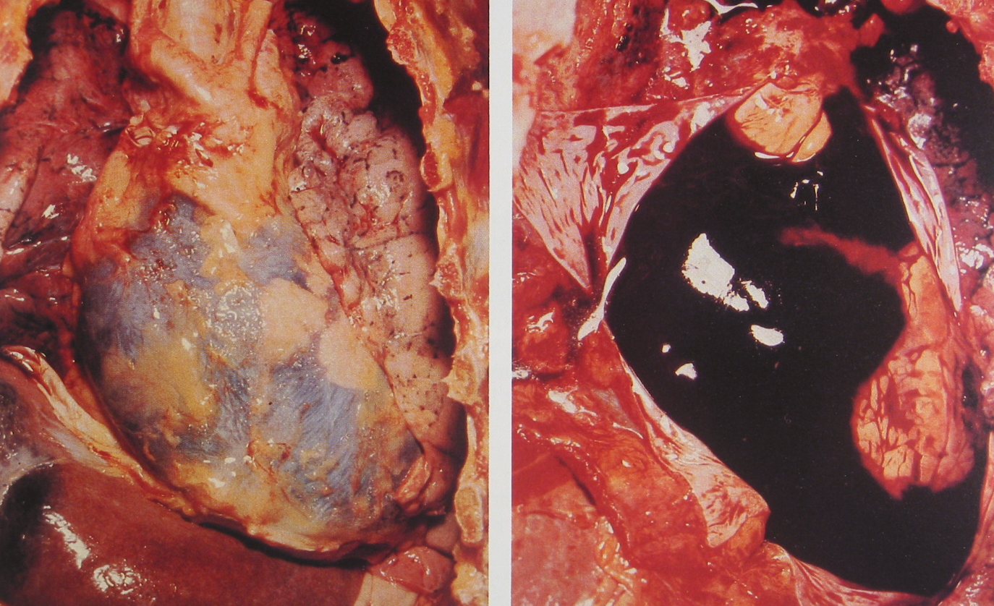
Tamponáda srdce

Slide 9
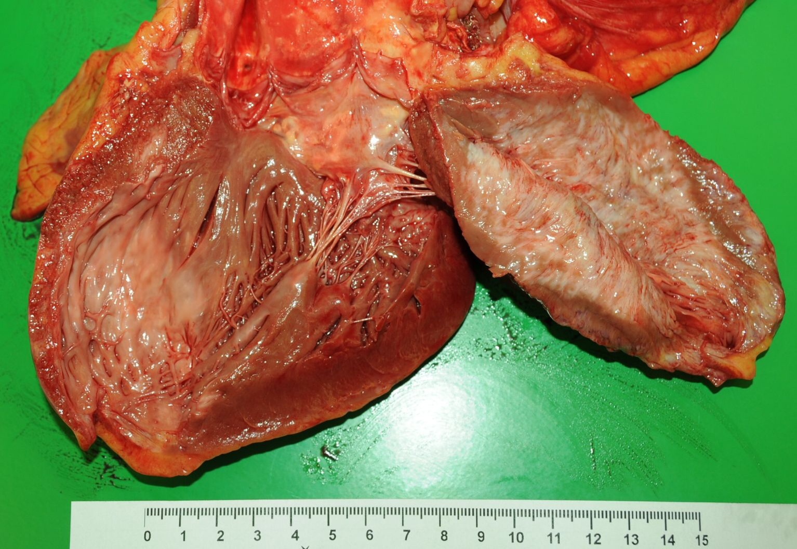
Projizvení myokardu po vyhojení AIM

Slide 10
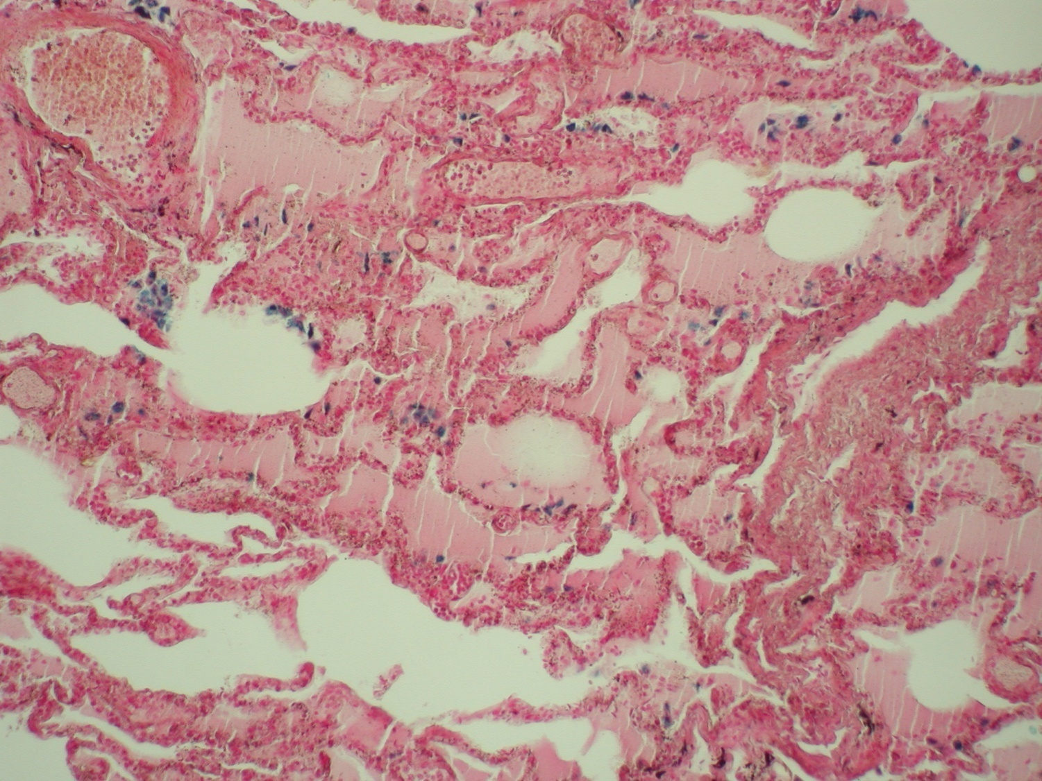
Plicní edém – kardiální dekompenzace

Slide 11
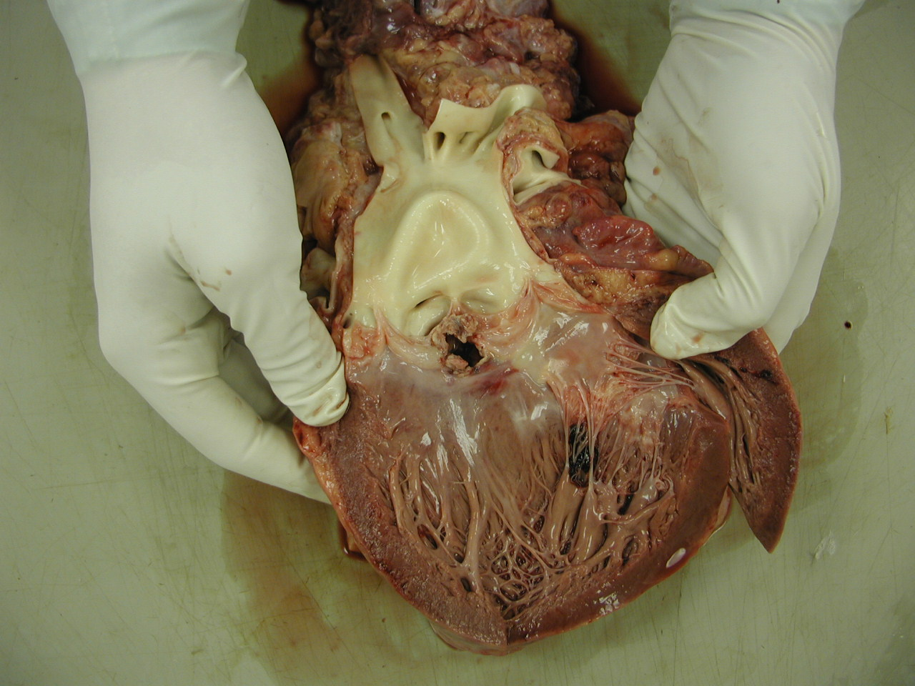
Akutní endokarditida

Slide 12
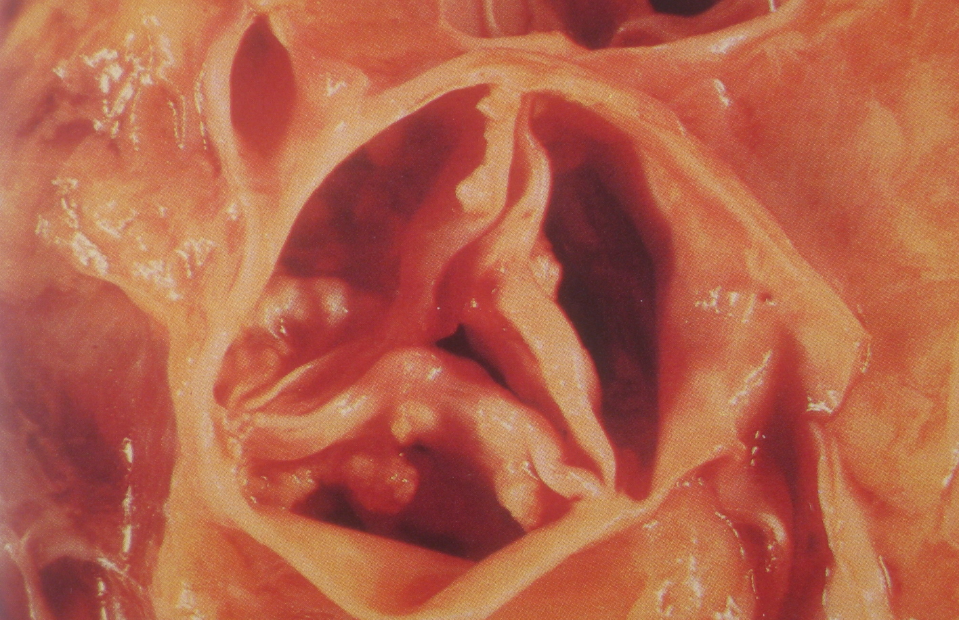
Porevmatické změny aortální chlopně

Slide 13
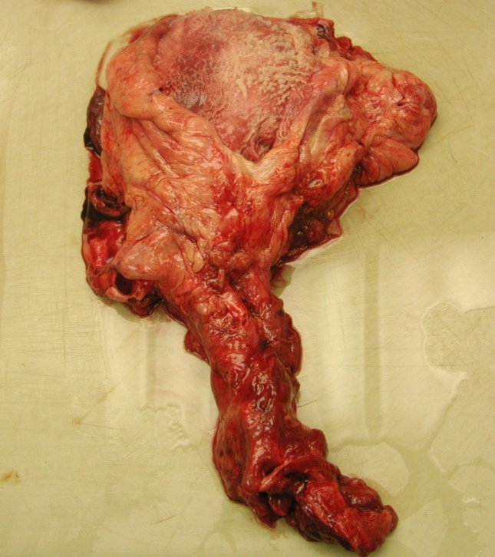
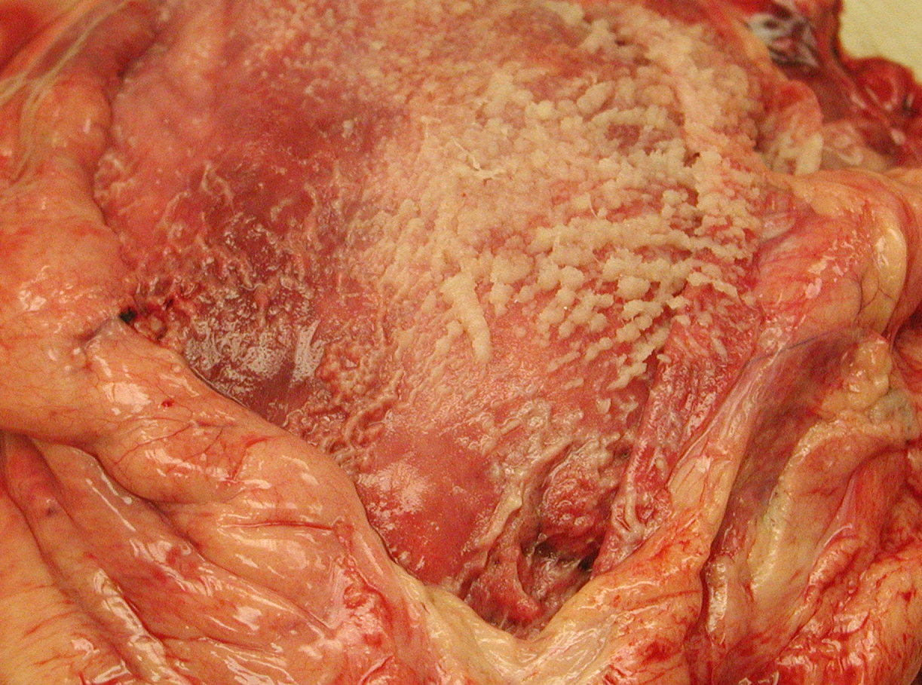
Fibrinózní perikarditida

Slide 14
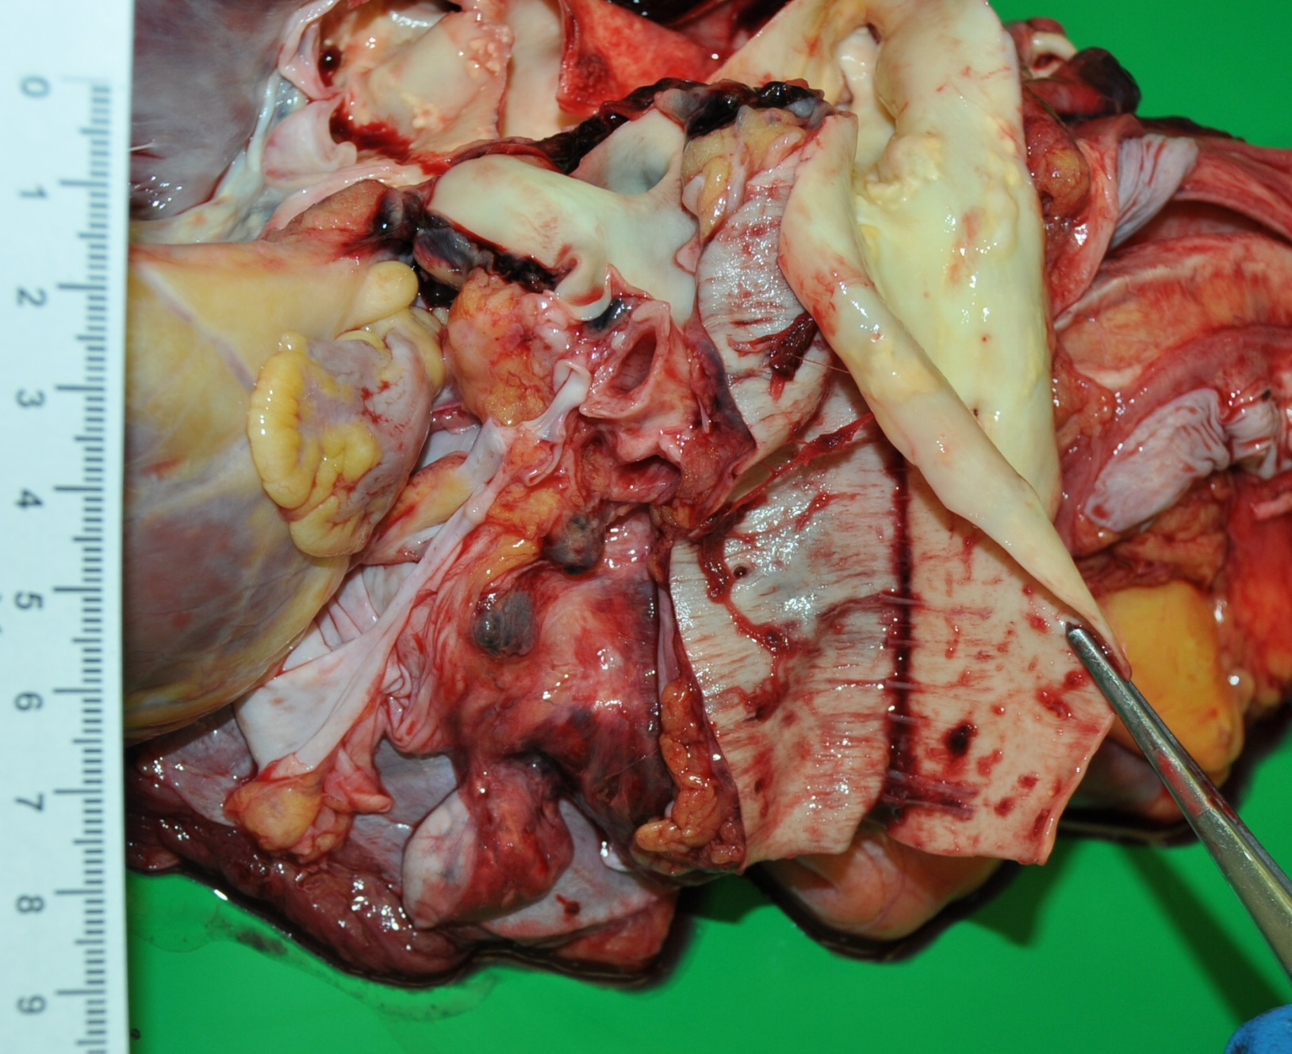
Disekce hrudní aorty (disekující aneuryzma)

Slide 15
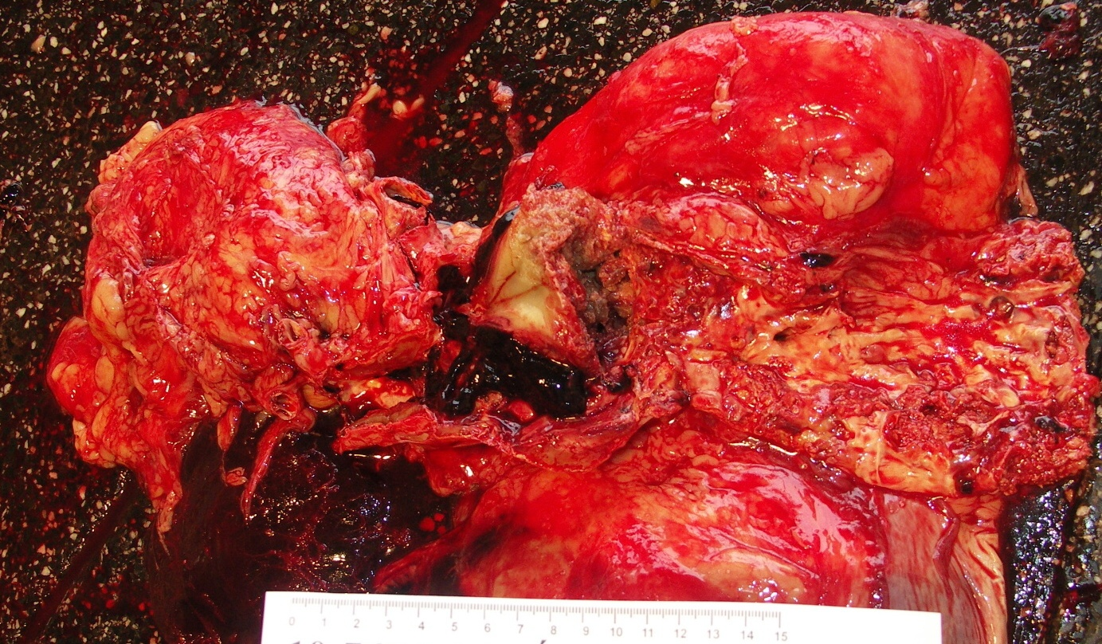
Aterosklerotické aneuryzma břišní aorty

Slide 16
Patologie CNS

Slide 17
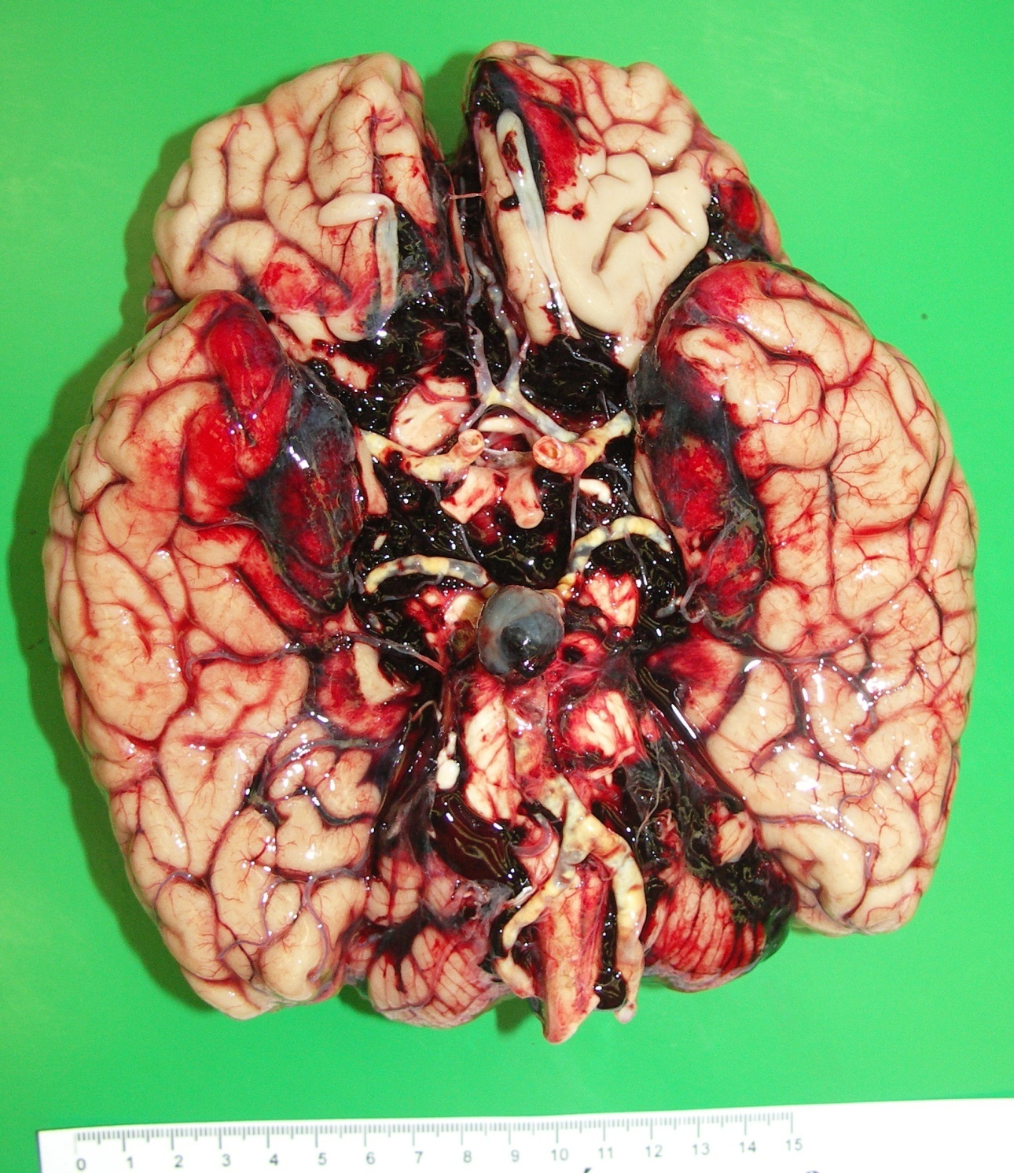
Subarachnoidální krvácení (SAK) – aneuryzma a. basilaris

Slide 18
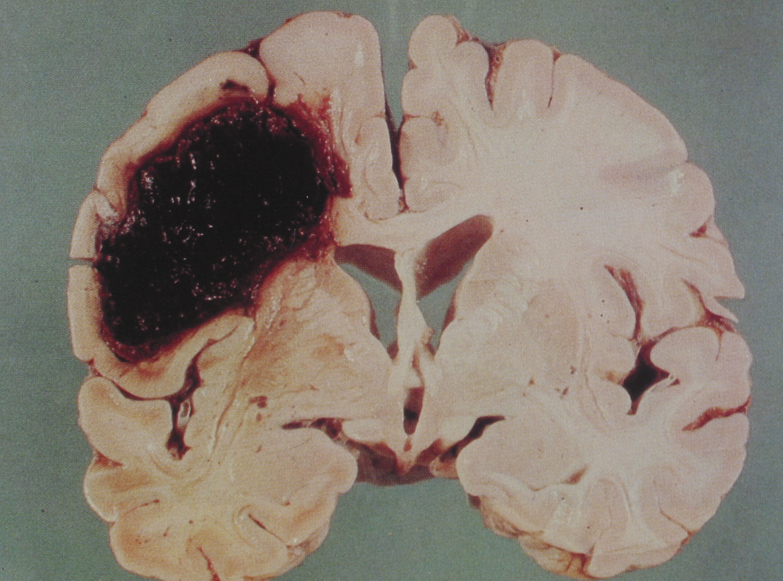
Intracerebrální krvácení

Slide 19
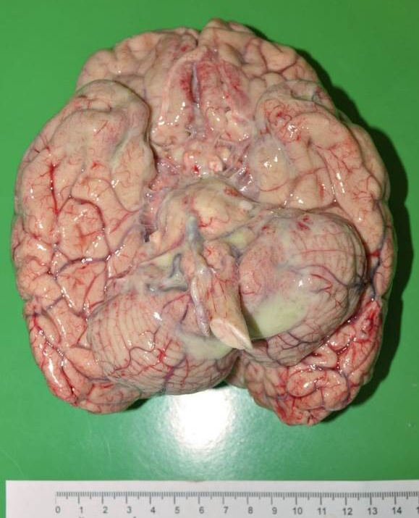
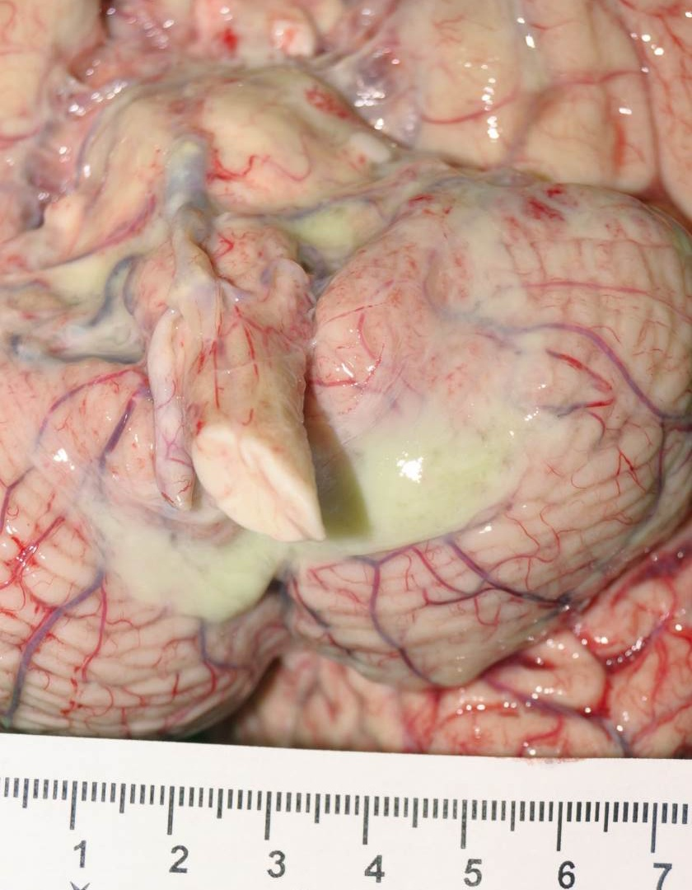
Purulentní leptomeningitida

Slide 20
Patologie respiračního systému

Slide 21
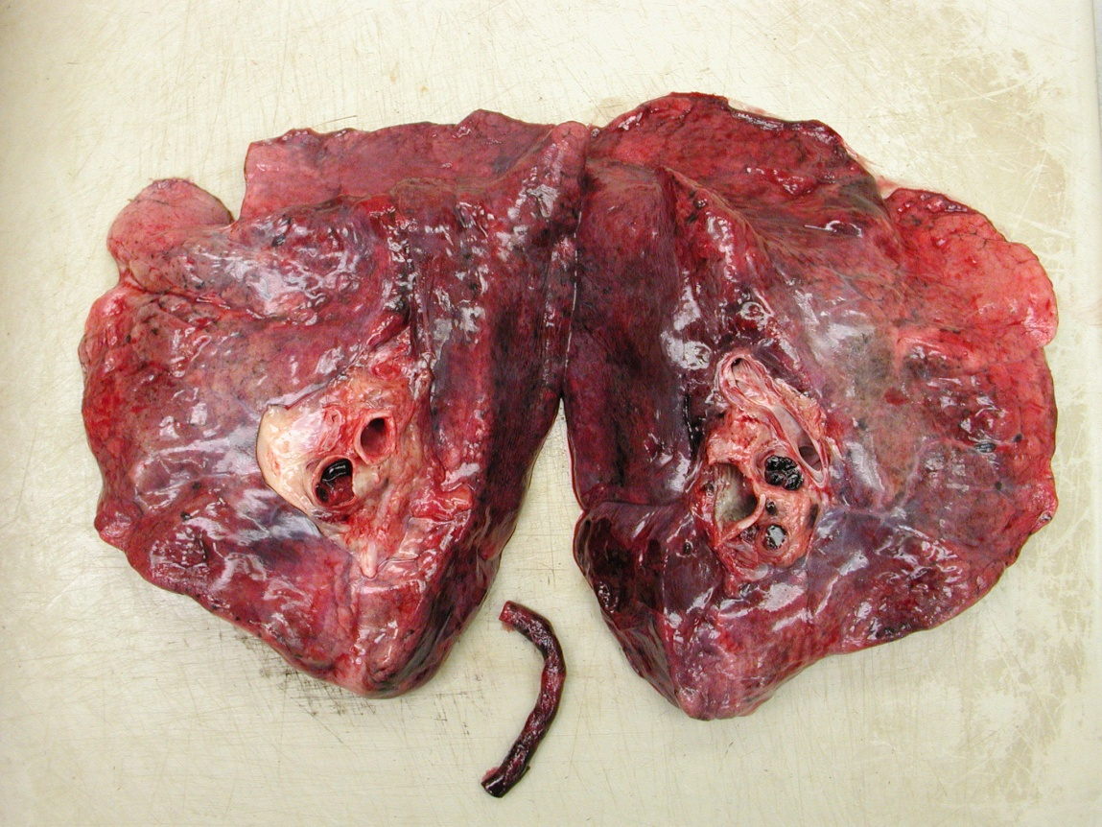
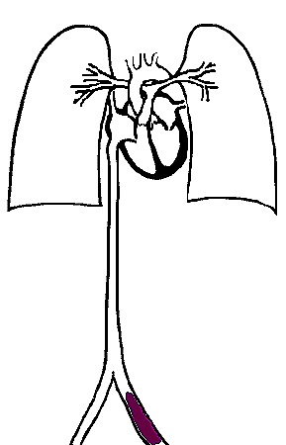
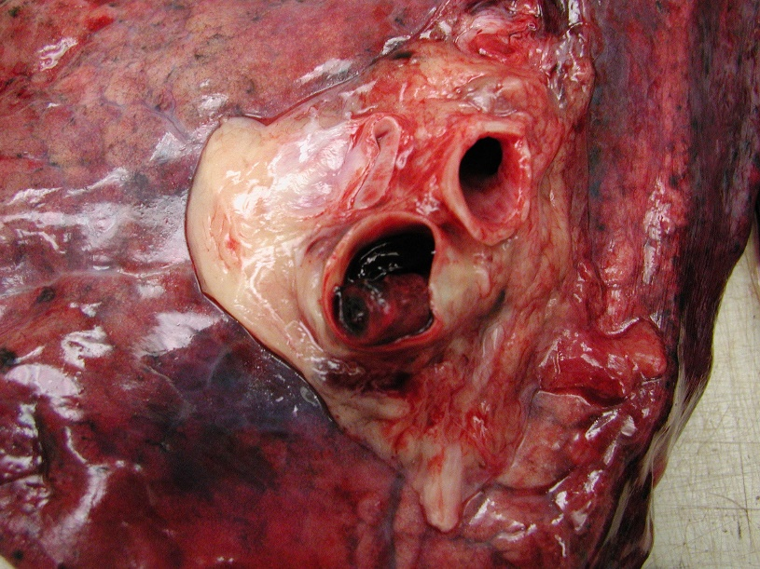
Masivní plicní trombembolie
Notes:
21

Slide 22
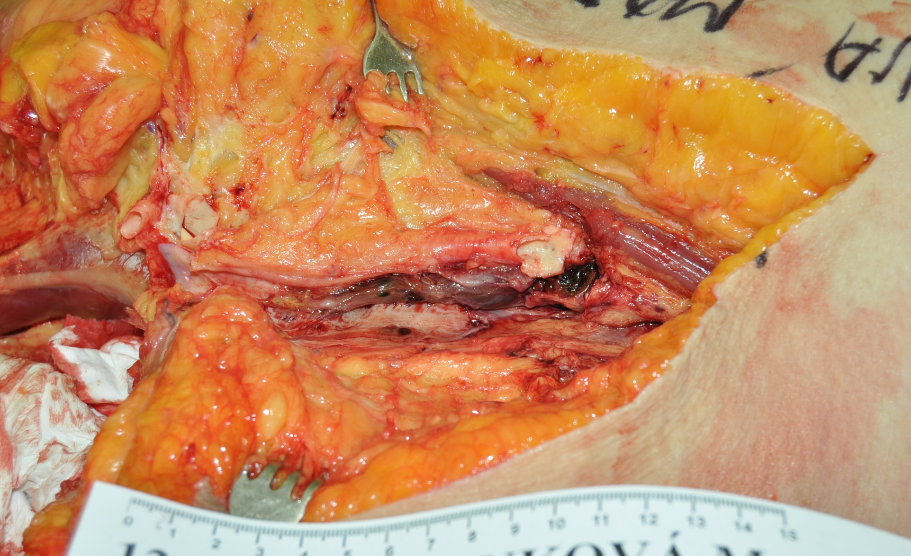
Trombóza v. femoralis

Slide 23
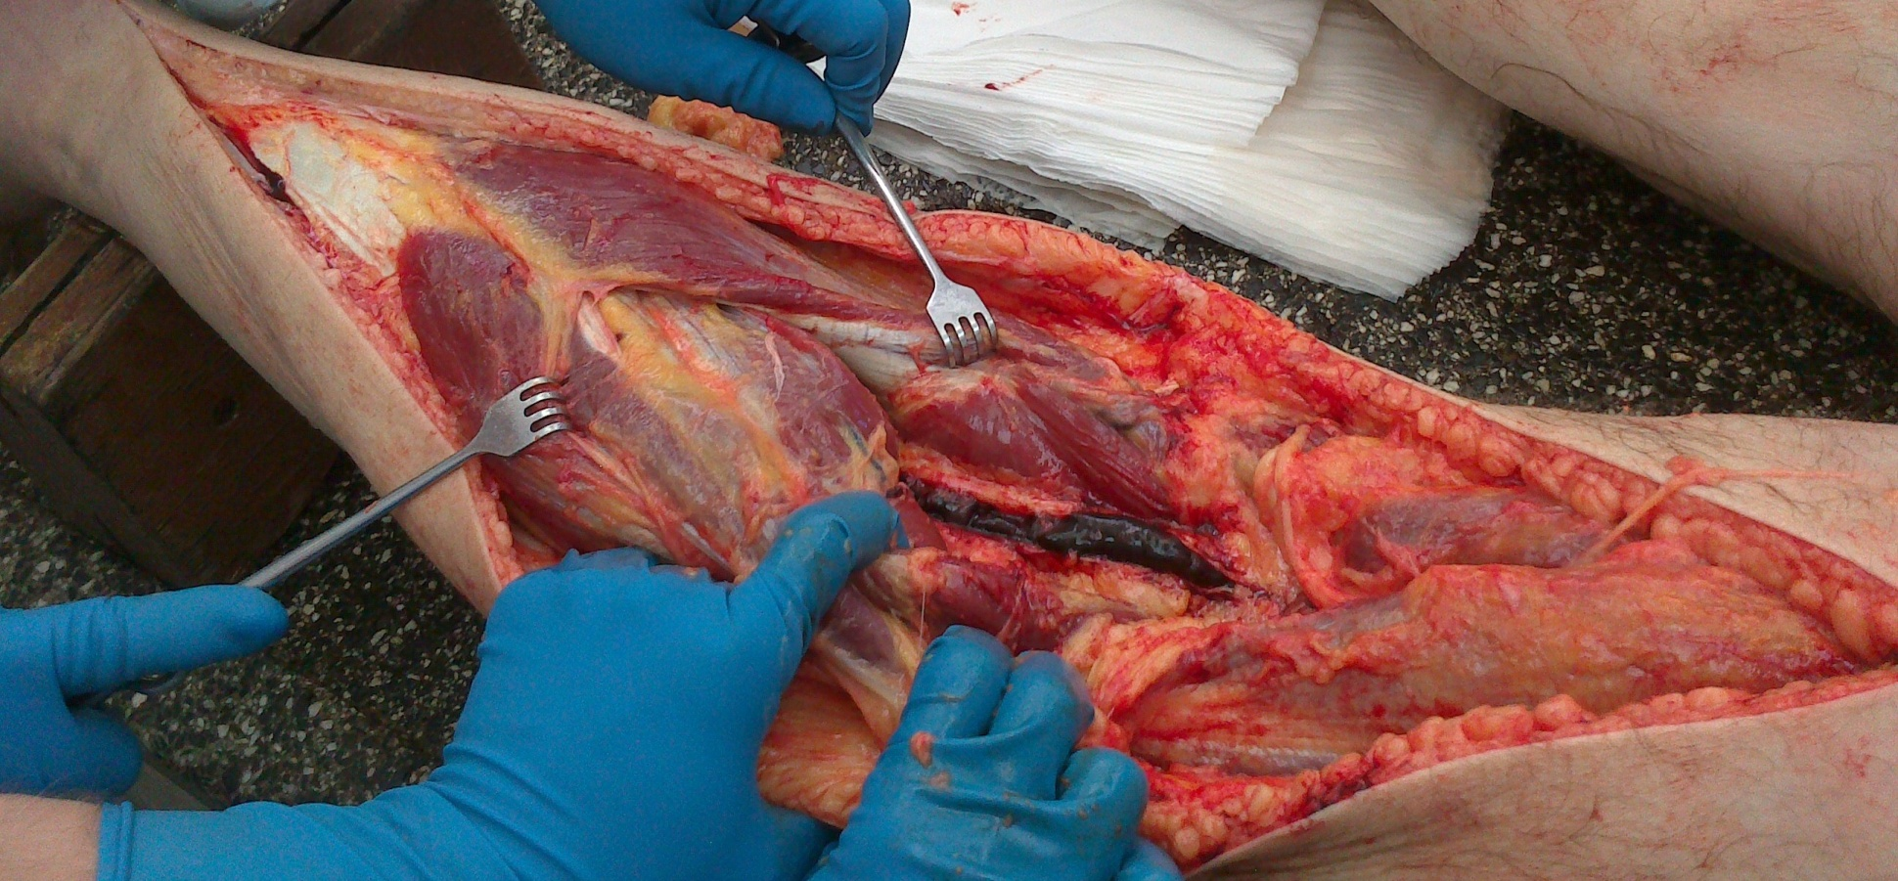
Trombóza v. poplitea

Slide 24
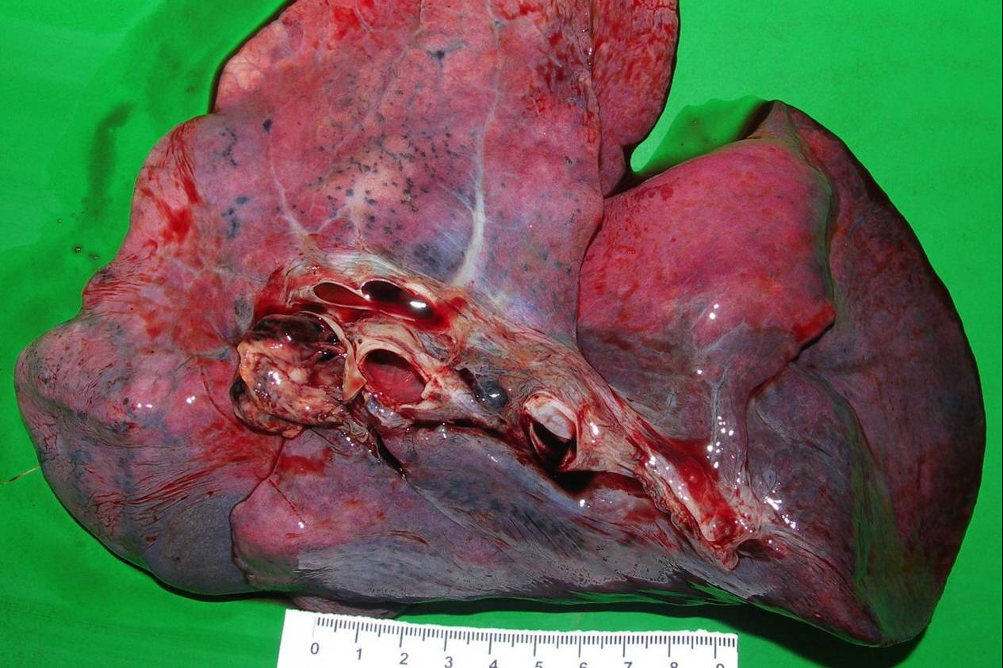
Plicní embolie nádorových hmot (embryonální karcinom varlete)

Slide 25
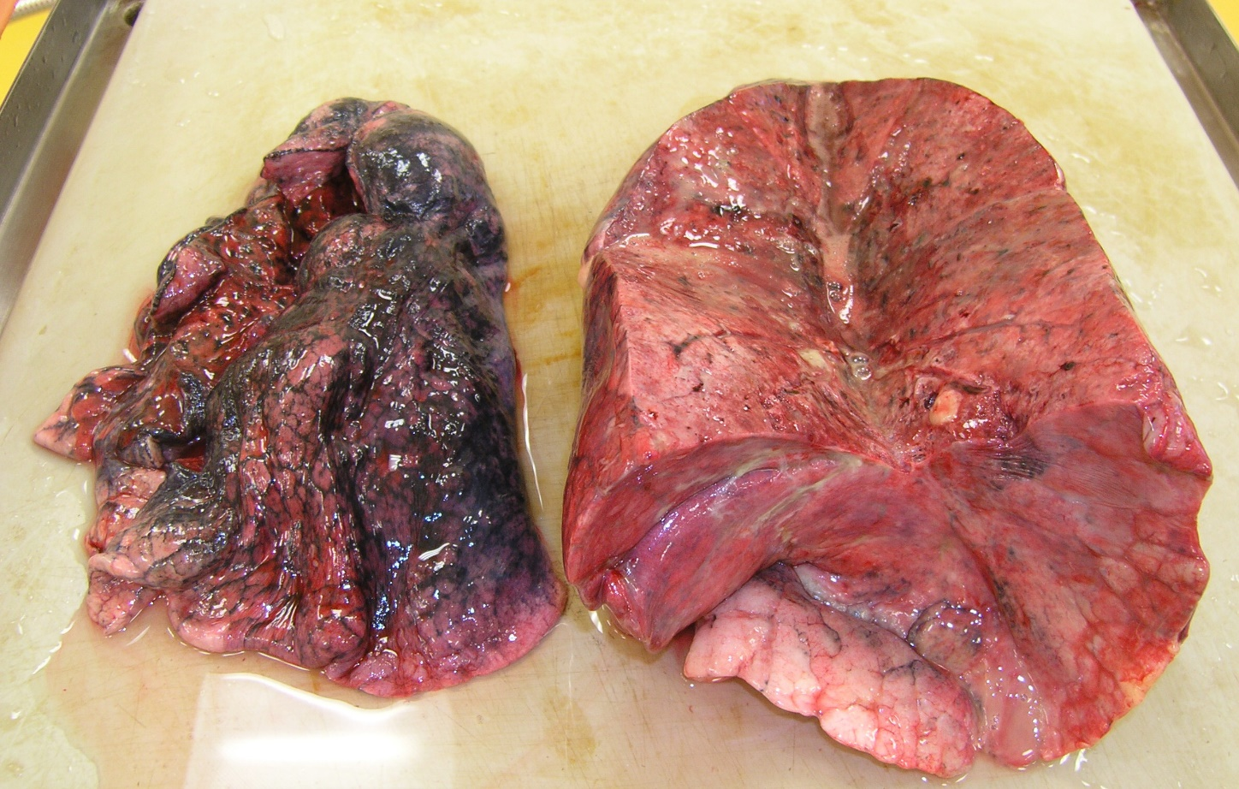
Lobární pneumonie
Notes:
25

Slide 26
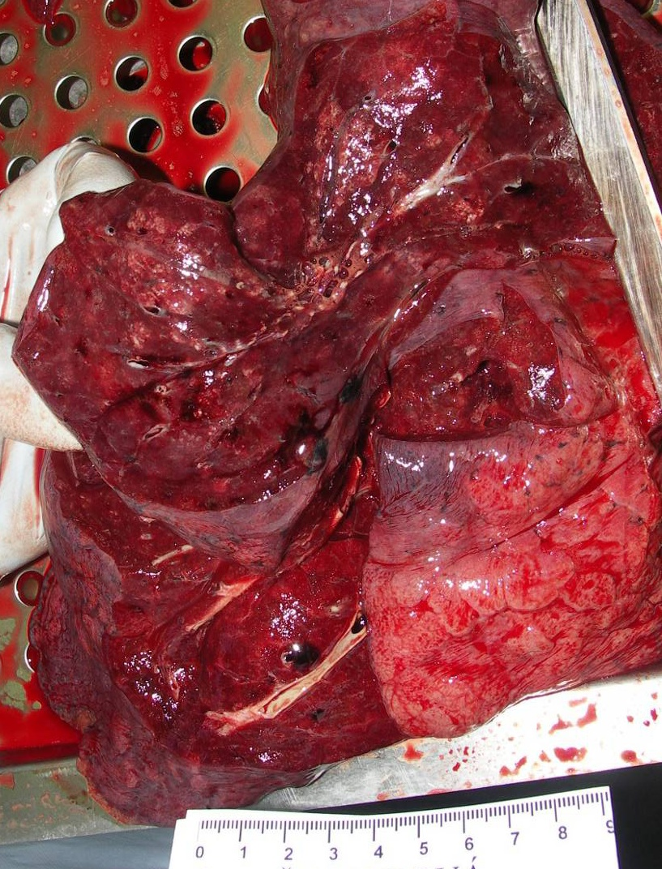
Bronchopneumonie

Slide 27
Patologie gastrointestinálního systému

Slide 28
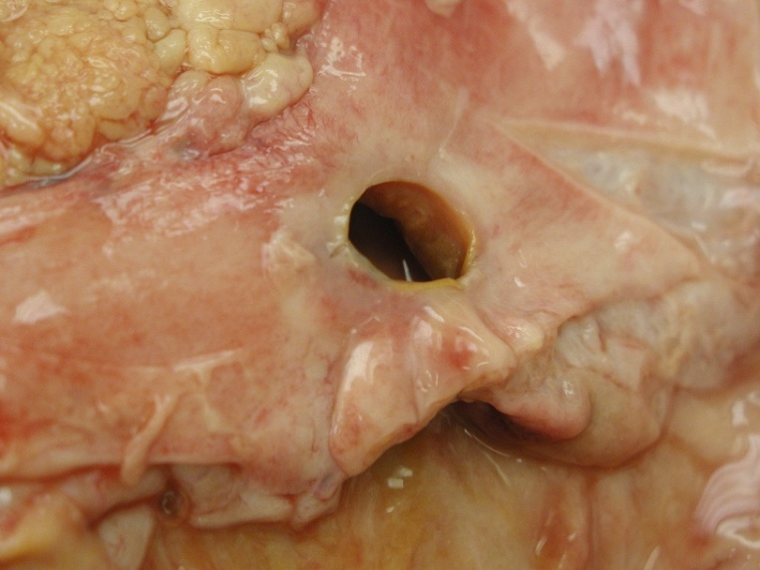
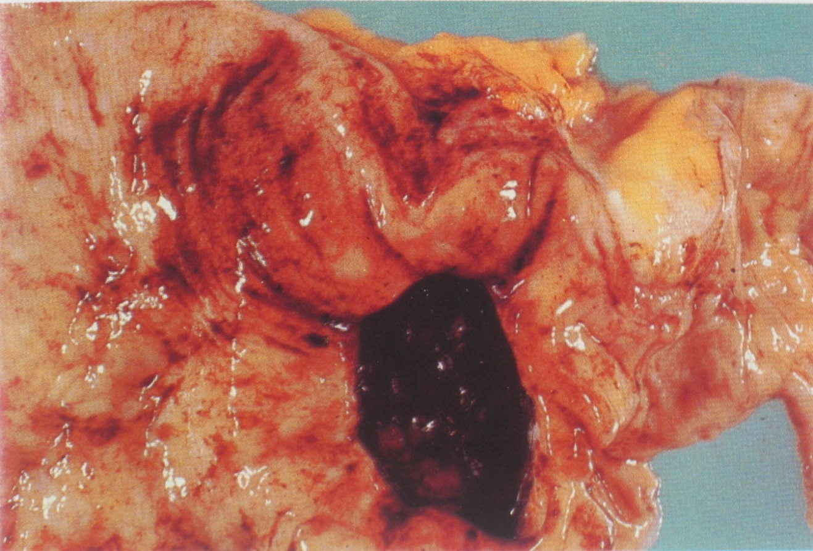
Chronická ulcerace žaludku s krvácením
Perforace ulcerace žaludku

Slide 29
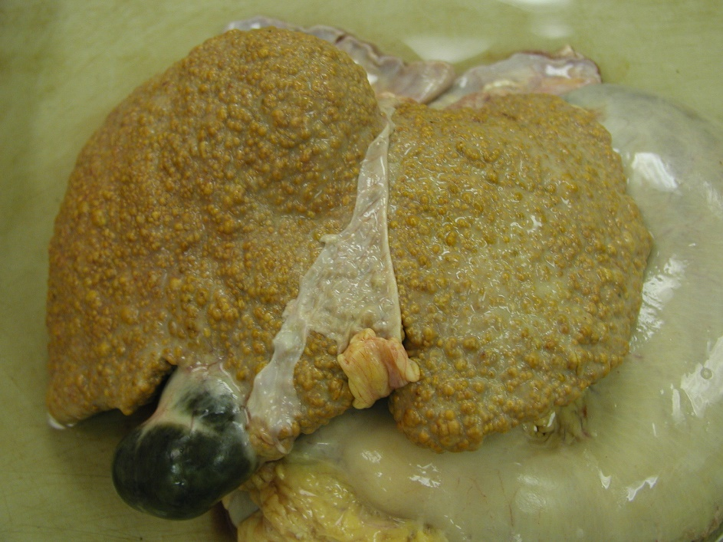
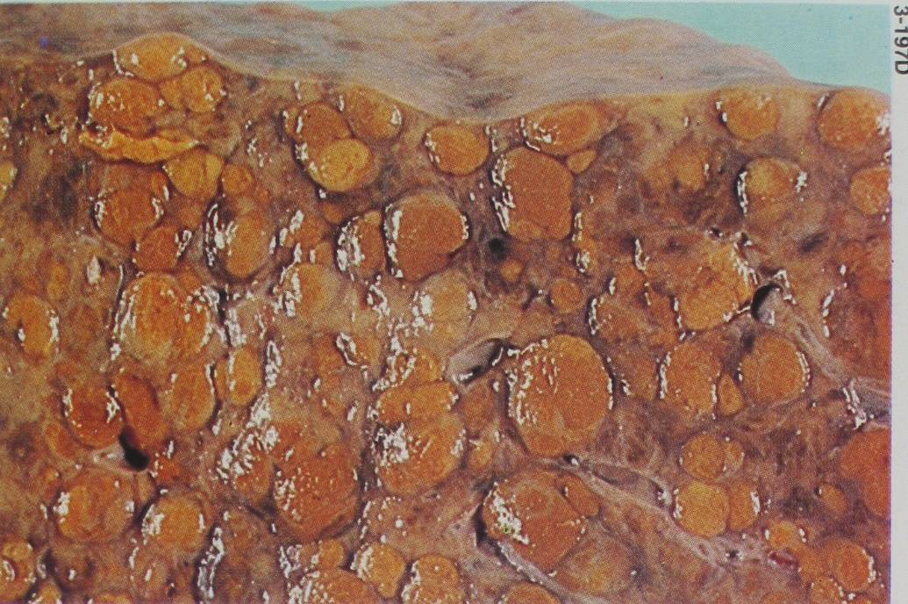
Cirhóza jater
-ikterus
-ascites
-kachexie
-melena
Notes:
29

Slide 30
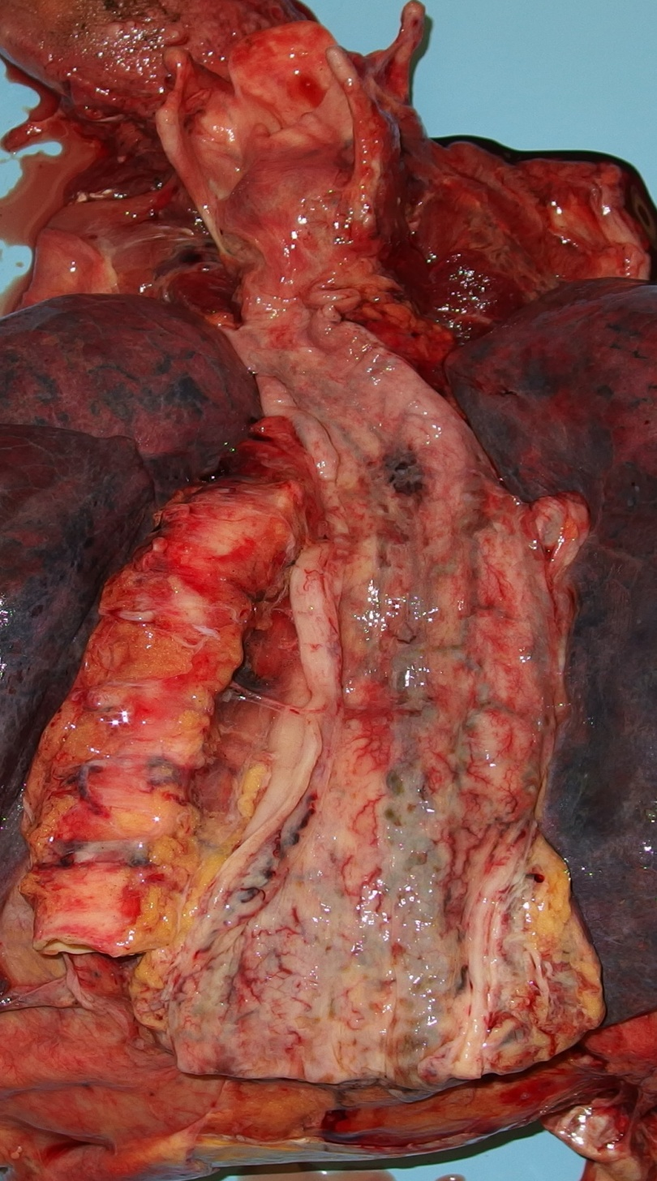
Jícnové varixy – komplikace jaterní cirhózy

Slide 31
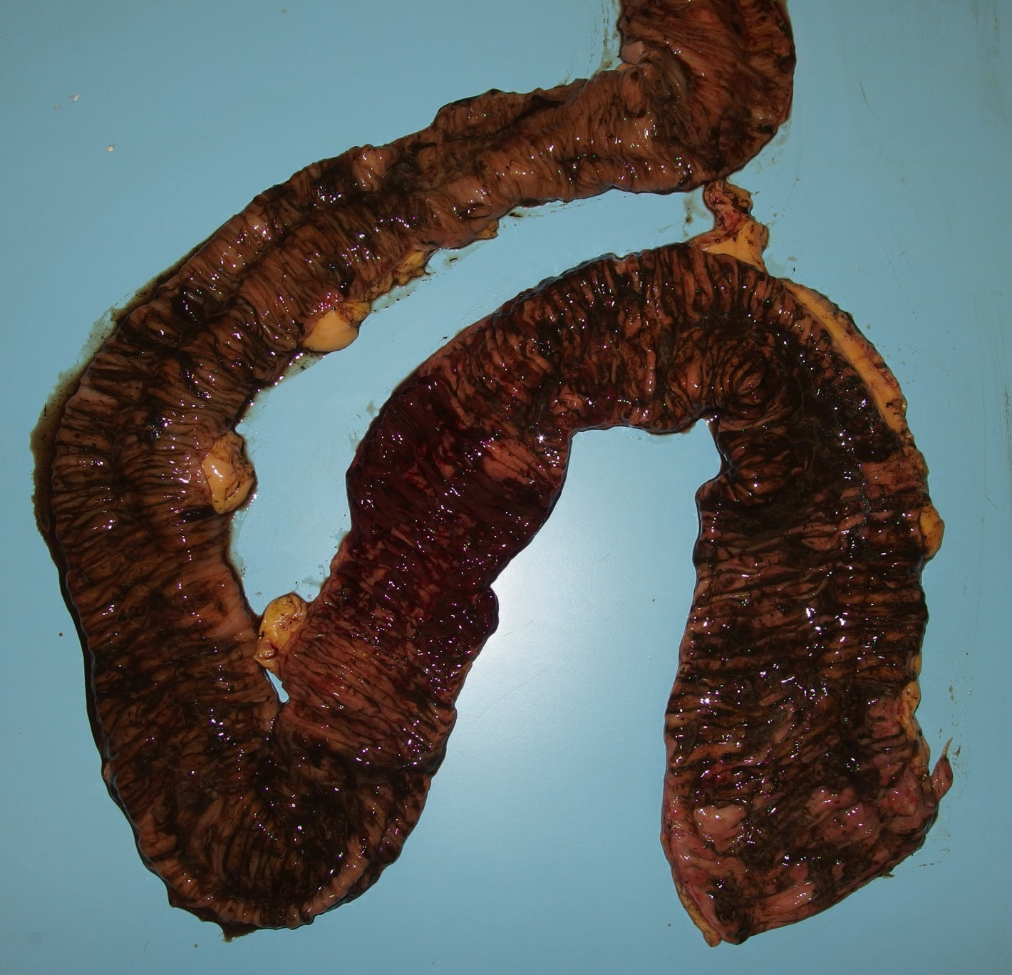
Krvácení z ruptury jícnových varixů – komplikace jaterní cirhózy

Slide 32
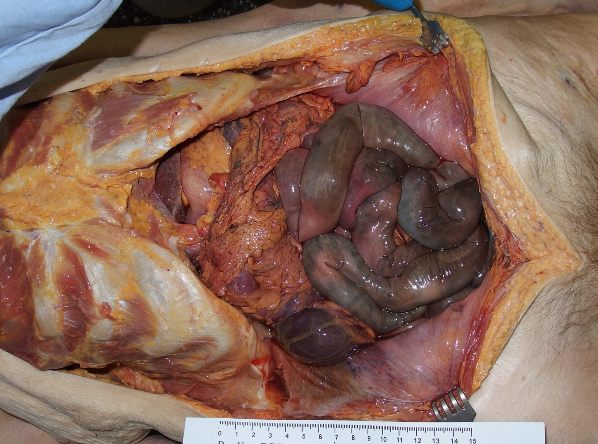
Hemoragická infarzace tenkého střeva –
trombóza tr. coeliacus, arterioskleróza a. mesenteria sup.

Slide 33
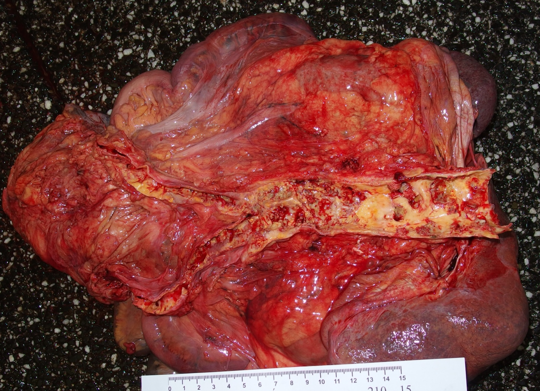

Slide 34
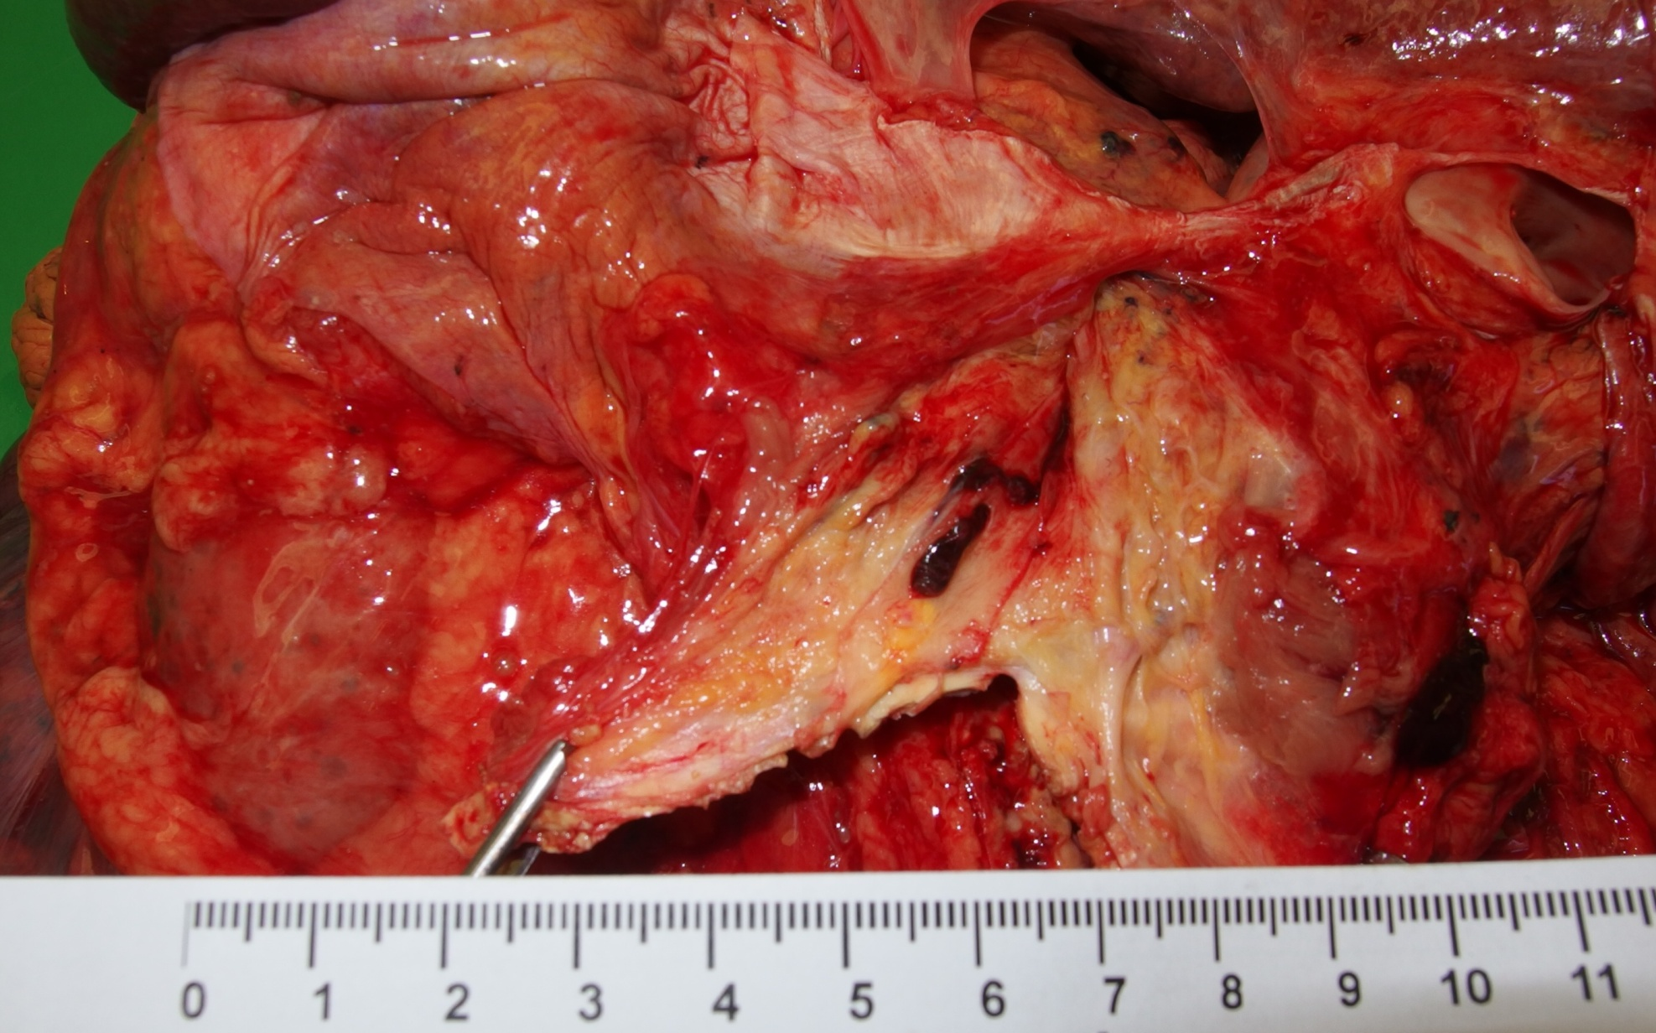

Slide 35
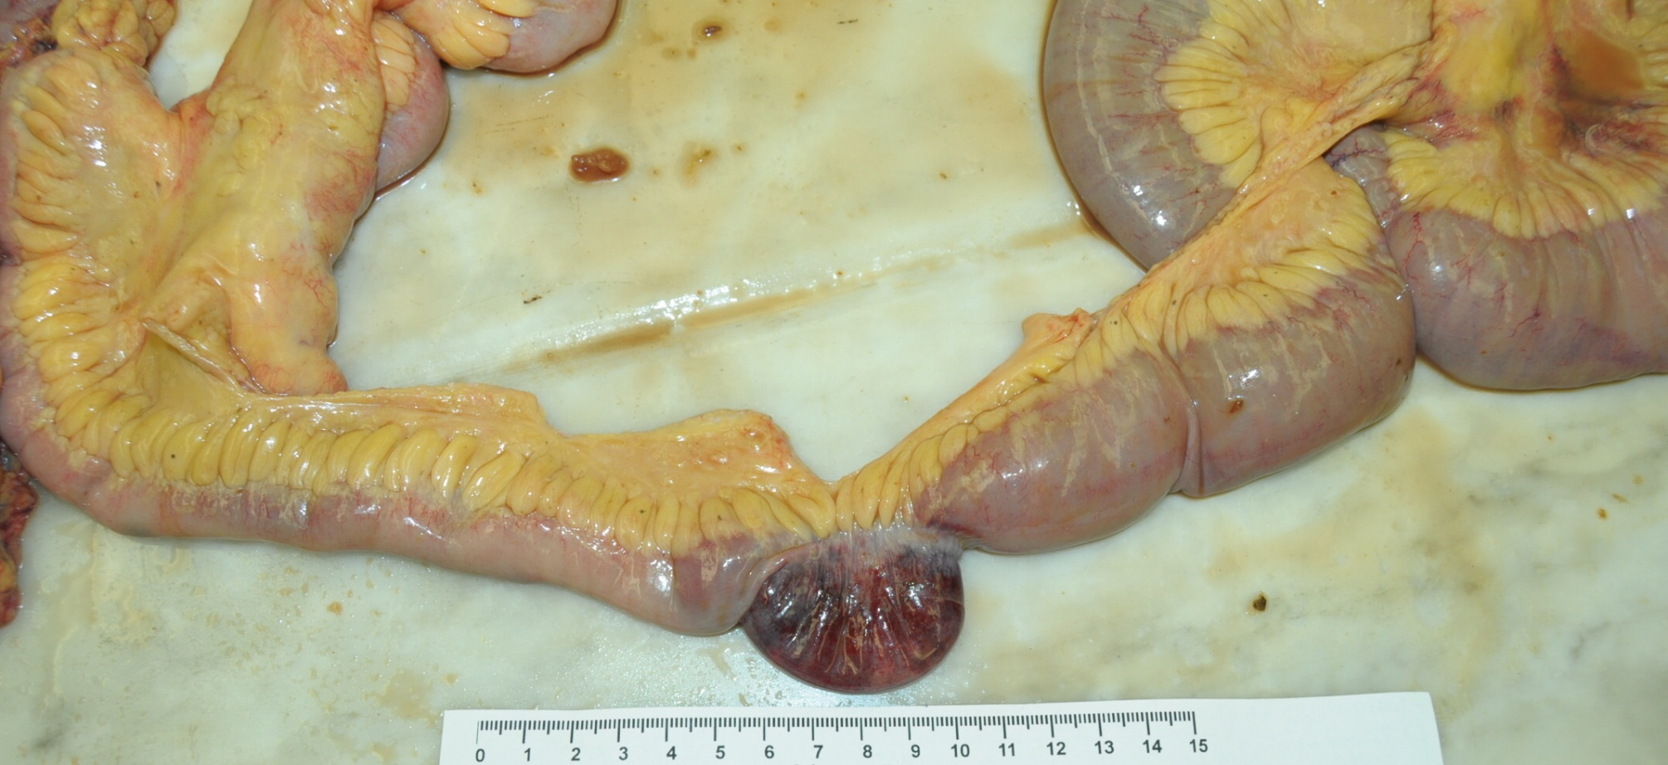
Infarzace tenkého střeva u pupeční hernie

Slide 36
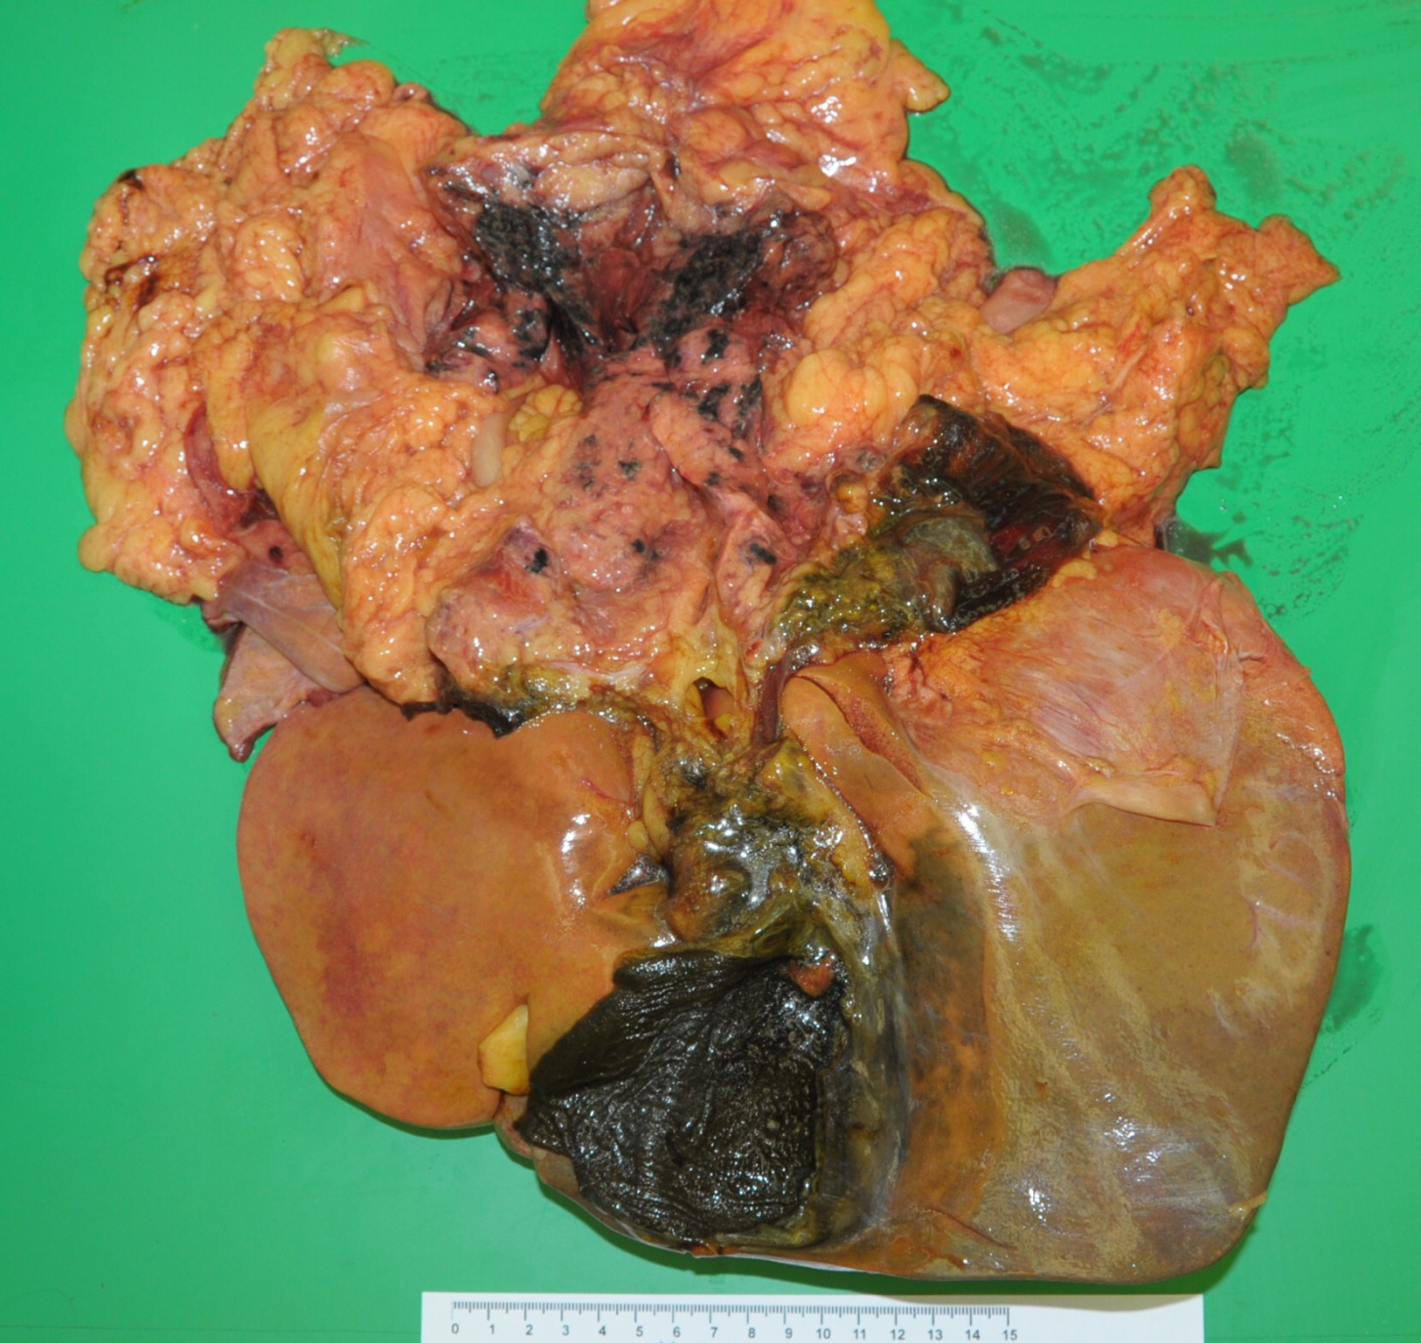
Akutní hemoragická pankreatitida

Slide 37
Náhlá úmrtí s negativním nebo chudým morfologickým nálezem
SIDS
Náhlá srdeční smrt (NSS) – maligní arytmie (vrozené kanálopatie – LQT syndrom, CPVT)
Intersticiální pneumonitida
Diabetes mellitus – ketoacidotické koma
Anafylaktický šok, status asthmaticus
Epilepsie (status epilepticus)

Slide 38
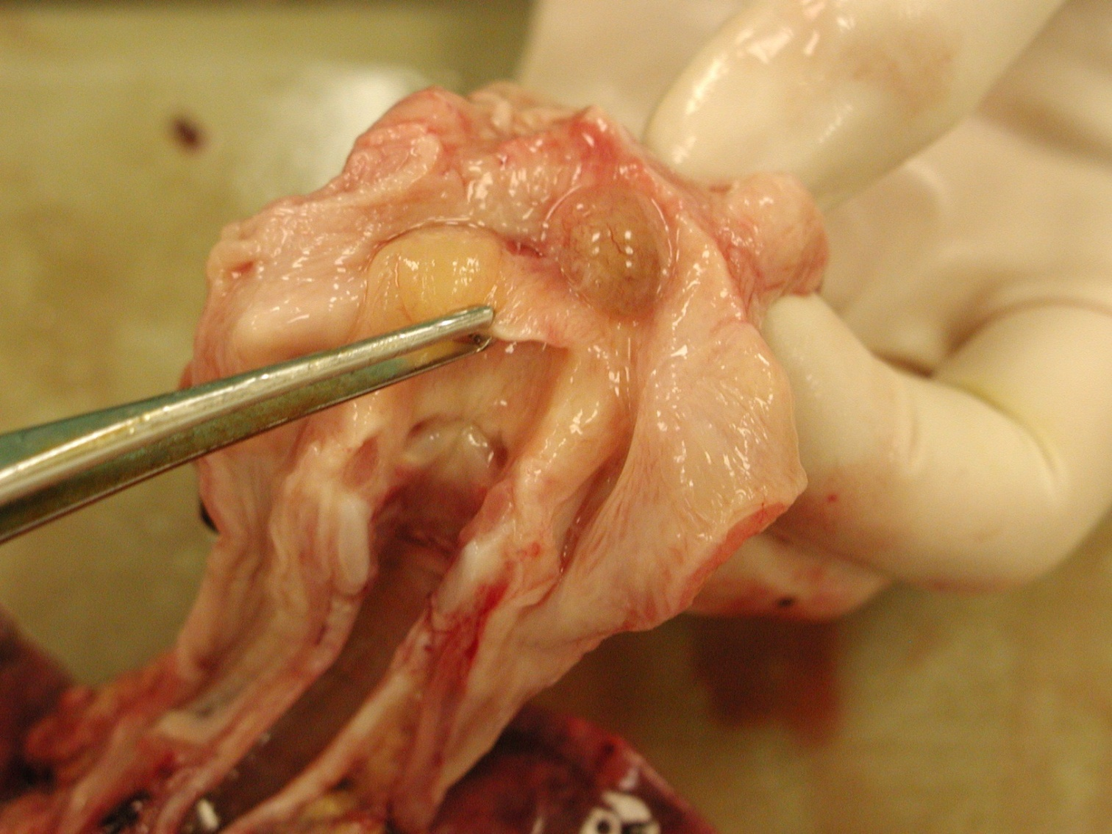
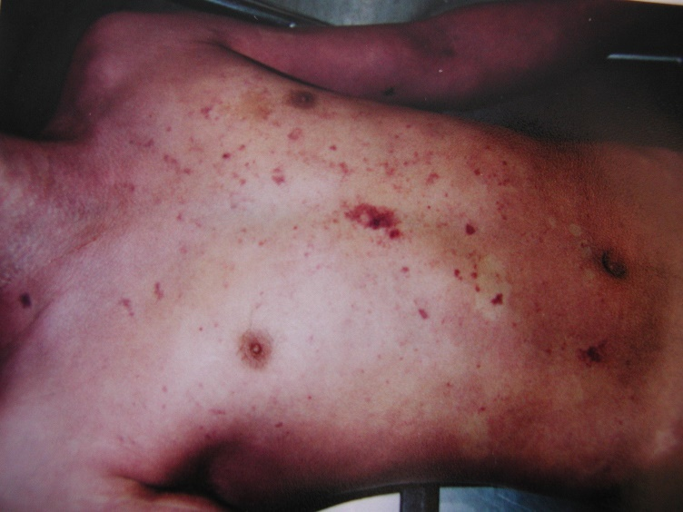
Anafylaktický šok
Petechie v kůži
Edém epiglotis
Notes:
38

Slide 39
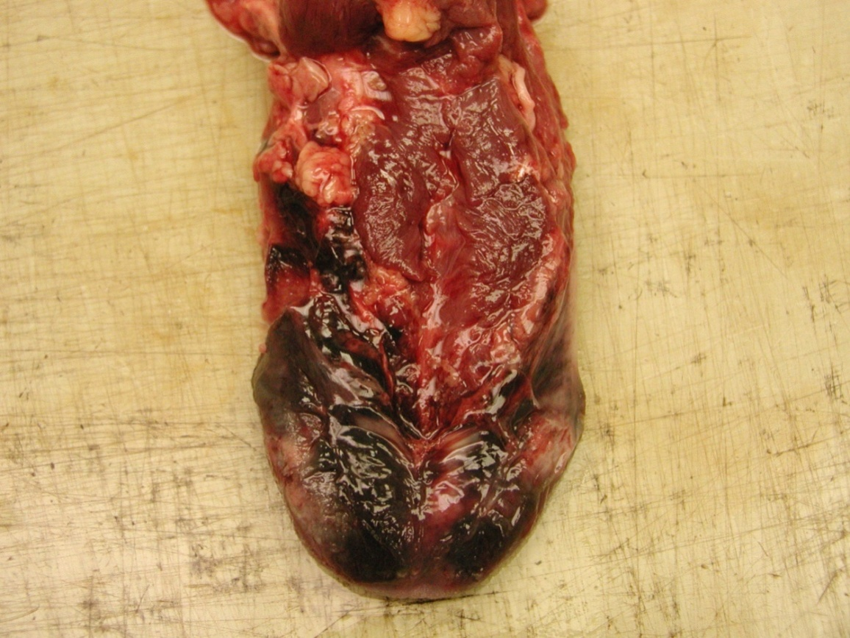
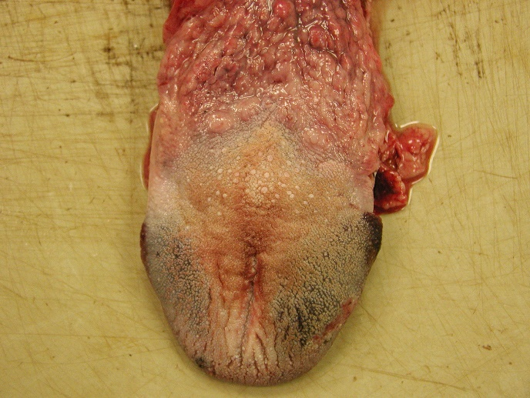
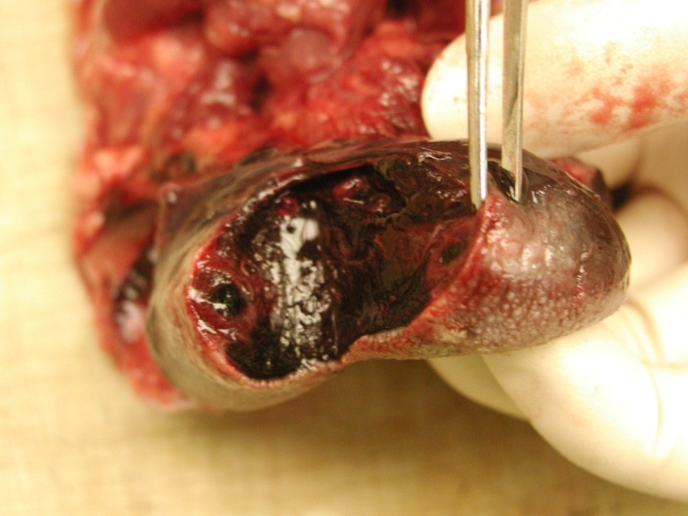
Epilepsie
Pokousání jazyka
Notes:
39

Slide 40
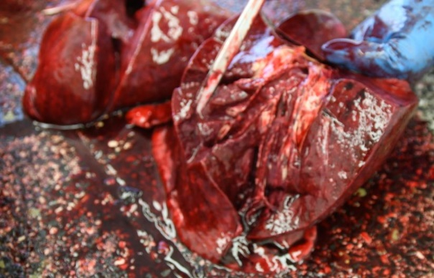
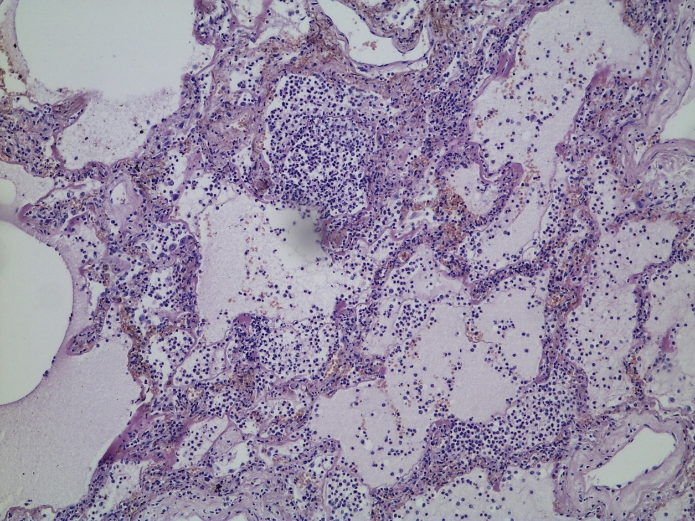
COVID-19 virová pneumonie

